Slide 1
Betalmeg
Spørretime 09.02.2023

Slide 2




Dette skjer i dag:
Gjennomgang av 12 spørsmål sendt via Menti.
Hold mikrofoner avslått under gjennomgangen.
Eventuelle nye spørsmål tar vi muntlig etter gjennomgangen.
Spørretimen blir tatt opp og publisert på Innsida sammen med presentasjonen: Bott økonomi og lønn - Opplæring

Slide 3

Pålogging og brukerreise

Slide 4

?
Er det mulig å få en demonstrasjon fra brukerens side,
slik at vi kan se hvordan det ser ut når:
1. En oppdragstaker får tilgang til Betalmeg via oppdragskontrakt? Se e-post slide 5 og slide 6.
2. En ekstern (som ikke har oppdragskontrakt) skal opprette bruker i Betalmeg? Se machform side 7.
3. En ekstern skal logge inn i Betalmeg? Se lenke og skjermdump side 8.
4. En ekstern skal sende inn reiseregning? Se lenke og skjermdump side 9.
5. En utenlandsk person skal logge seg på? Se veiledning side 10.
!

Slide 5
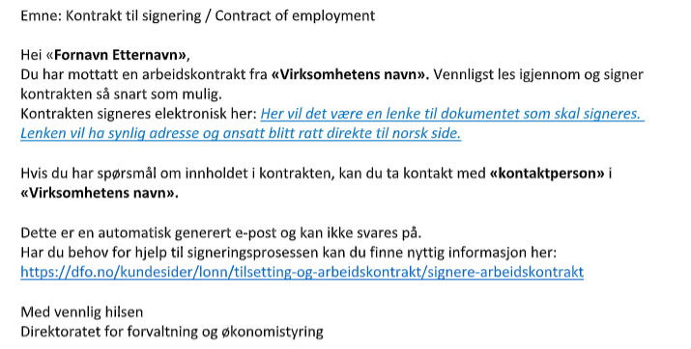
1) En oppdragstaker får først en e-post fra DFØ om å signere kontrakt

Slide 6
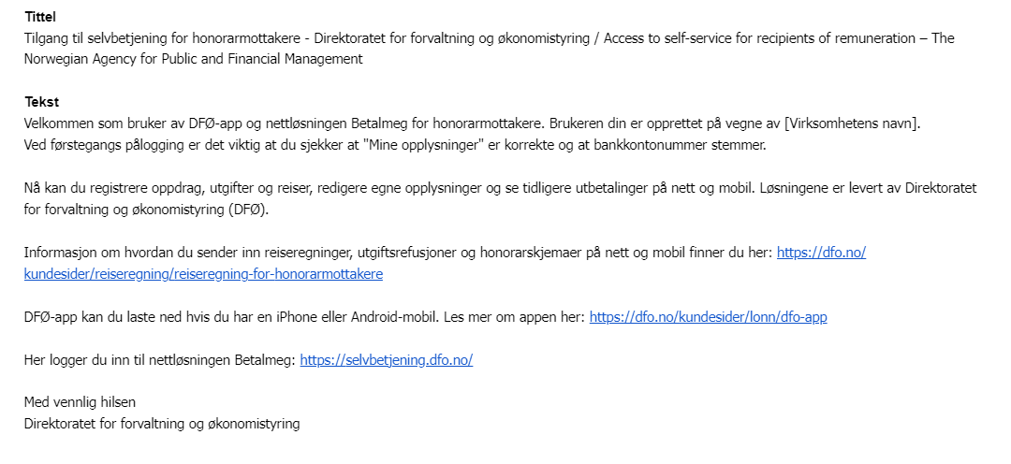
1b) En oppdragstaker får en e-post fra DFØ etter signering av kontrakt. Der får de informasjon om Betalmeg. Denne e-posten mottas når bruker er oppdrettet i SAP fra oppstartsdato på kontrakt.

Slide 7
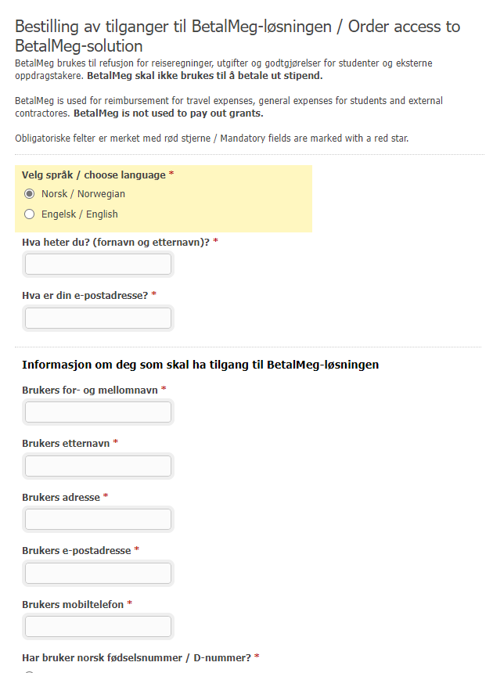

2) En ekstern som selv skal bestille tilgang til Betalmeg bruker skjemaet Bestilling av tilganger til BetalMeg-løsningen.
Se hele skjemaet her.
Obs! Tjenestesenteret kommer til å gjøre noen endringer i skjemaet, for å sikre at alle feltene er relevante for den eksterne som skal fylle det ut.

Slide 8
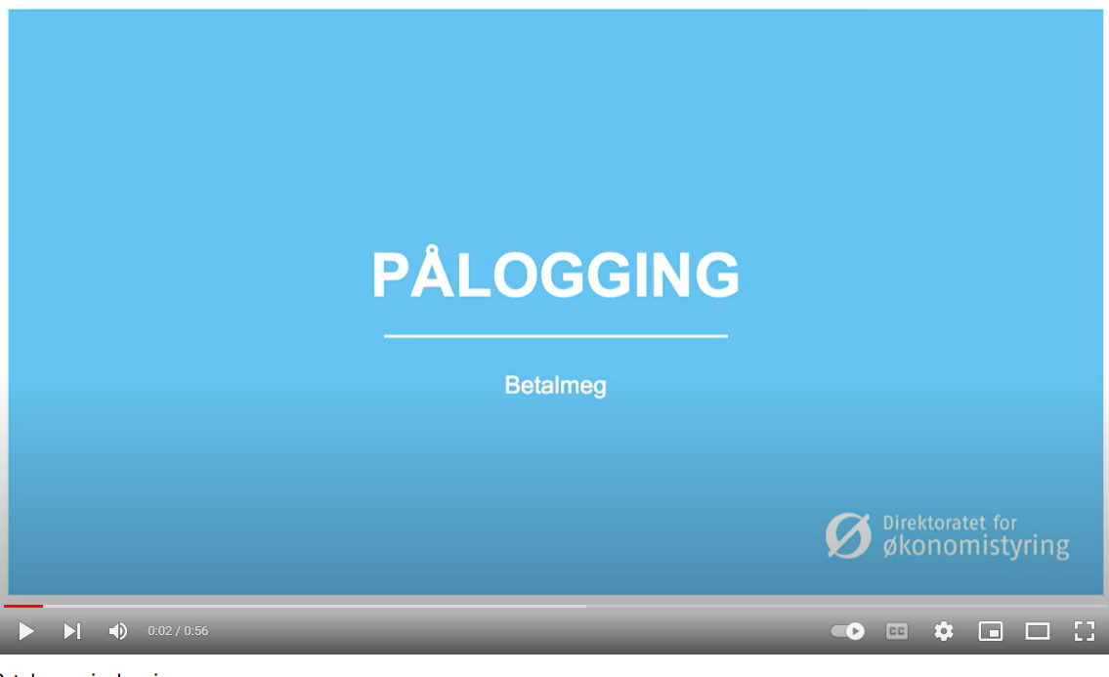
Eksterne som skal logge inn:
Du finner gjennomgang av pålogging på DFØs sider.
Obs! DFØ flytter i disse dager filmene fra Youtube til Vimeo. Men du finner dem via DFØs nettsider.

Slide 9
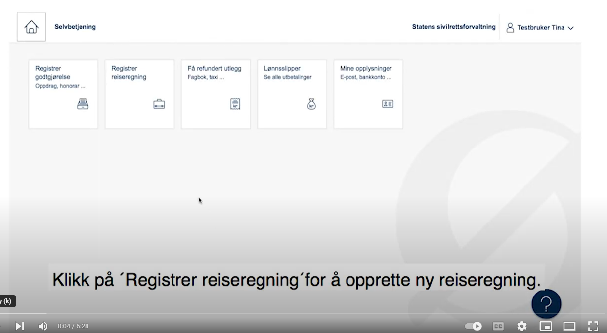
Eksterne som skal sende reiseregning:
Du finner gjennomgang av pålogging på DFØs sider.
Obs! DFØ flytter i disse dager filmene fra Youtube til Vimeo. Men du finner dem via DFØs nettsider.

Slide 10
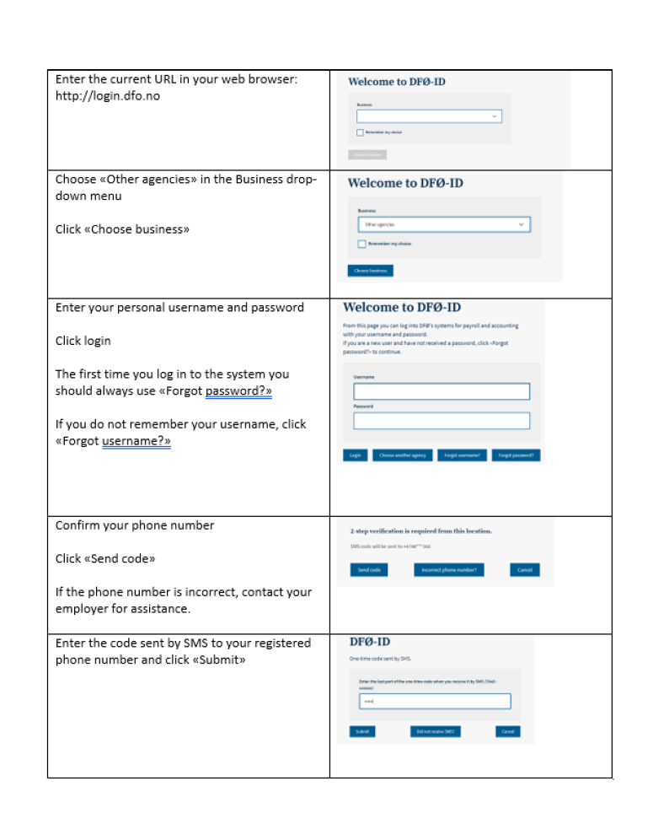
Pålogging for utenlandske
Fra DFØ:
De skal få tilsendt e-post fra DFØ med brukernavn.
På login.dfo.no, velg «other agencies». innloggingssiden til Betalmeg, skriver de brukernavn og velger «glemt passord». Da kommer en kode per sms. Etter at den er registrert, kan de lage sitt eget passord.
Hvis de har glemt eller ikke har mottatt brukernavn, kan de
velge «glemt brukernavn».
Betalmeg-løsningen er tilgjengelig på engelsk. Det samme er machform for innmelding.

Slide 11
?
Dere har sagt at TOA genererer tilgang til Betalmeg for eksterne. Jeg opplever ikke at dette stemmer og eksterne utenlandske får ikke til å logge seg på. Hva gjøres?
Tilsetting og arbeidskontrakt skal generere tilgang til Betalmeg. Tilgangen gjelder fra oppstartsdato i kontrakten. Hvis de prøver å logge seg inn før denne datoen, vil de ikke få tilgang. Derfor er det viktig å sette datoen i oppdragskontrakten før de skal reise.
Hvis det er andre problemer, kontakt Tjenestesenteret i NTNU Hjelp så kan vi undersøke saken.
!

Slide 12
?
Flere utenlandske opponenter lurer på hvorfor de har fått mail om at de har fått NTNU-bruker og profil på Innsida. Og de har ikke fått info om hvordan de logger inn i DFØ/Betalmeg uten norsk ID.
Dette jobber vi sammen med IT-avdelinga om å få fjernet. E-posten fra Orakeltjenesten har gått til alle som får bruker i Betalmeg og/eller TOA-kontrakt. Men det er ikke alle disse som skal ha denne e-posten.
!

Slide 13
?
Hvis ansatt skal bestille tilgang for ekstern kreves innhenting av bl.a. fødselsnr. og bankkontonummer. Ifbm GDPR, kan vi be om denne info i epost ?
Det som skjer i leddene før brukeren opprettes, har vi ikke opprettet felles kanaler eller rutiner for. Se anbefalinger fra Datatilsynet om bl.a. kryptert e-post.
!

Slide 14

Saksbehandling og brukerstøtte

Slide 15
?
Institutt ønsker informasjon for å kunne svare ut eksterne/studenter som venter på refusjon/godtgjørelser. Blir det mulig? Eks: saken registrert, er den godkjent, når blir den utbetalt.
Den eksterne ser selv status i Betalmeg-løsningen
«sendt» - skjemaet er ferdig utfylt og sendt til Tjenestesenteret
«godkjent» - sendt til og godkjent av kostnadsgodkjenner
«utbetalt» - godkjent og utbetalt
Se lønnskjøringsplanen for frister og utbetalingsdatoer reisekjøring.
Tips! Spør Lara robot i DFØ-løsningen. Der får du oversikt over bl.a. statuser for reiseregning.
!

Slide 16
?
Reiseregning til eksterne i utlandet: Hva gjør vi når brukernavn og passord fra Betalmeg ikke fungerer?
Hvis dere er usikre på om bestillingen har gått gjennom, kan dere kontakte Tjenestesenteret. De sjekker om vedkommende er registrert i SAP.
Hvis det er tekniske problemer med selve påloggingen, kan personen kontakte DFØ for hjelp.
Sjekk gjerne Feil og løsninger i DFØ-appen | DFØ (dfo.no) for typiske feil.
!

Slide 17
Tjenestesenteret bad oss/institutt kontakte DFØ for support på BetalMeg-løsning. Skal vi gjøre det? Det var en student som bestilte tilgang, og som ikke fikk epost.
Sjekk gjerne Feil og løsninger i DFØ-appen | DFØ (dfo.no) for typiske feil.
I januar har Tjenestesenteret hatt svært mange saker, så da kan det ha tatt tid fra brukeren ble bestilt og til hen fikk e-post om tilgang.
Hvis dere er usikre på om bestillingen har gått gjennom, kan dere kontakte Tjenestesenteret. De sjekker om vedkommende er registrert i SAP.
Tjenestesenteret etterstreber å få registrert dette daglig. Men DFØ oppdaterer i løpet av natta, så tilgangen vil ikke være klar før neste dag.
Hvis personen har tekniske problemer med innlogging i Betalmeg, kontakter hen DFØ for support. Hvis det er spørsmål om selve reiseregning og utbetaling, kan Tjenestesenteret kontaktes.
?
!

Slide 18

Reiseregning

Slide 19
?
Kjøregodtgjørelse ved bruk av egen bil: Det virker som studentene i BetalMeg må legge inn for hver dag, og det er en del som har opp mot 70 reisedager. Kunne du sagt noe om hvordan disse skal registrere ting i BetalMeg?
For å få kilometergodtgjørelse, må de bruke reiseregningsskjemaet.
De må legge inn en ny linje for hver dag, men kan gjøre det i samme skjema. Trykk på «Legg til ny distanse». se veiledning
Det beste er at de registrerer kjøringa fortløpende for hver dag i f.eks. DFØ-appen.
Se også svar slide 32
!

Slide 20
?
Når en ekstern som skal få dekke reisekosntader har fått oppgitt delprosjektnr for registrering i betalmeg - blir ikke dette med over på reiseregningen? De kommer på generell drift...
Vi beklager at Tjenestesenteret har gitt motstridende svar på dette spørsmålet. Vi har nå, etter spørretimen 9.2., funnet en måte å registrere Betalmeg-brukere på som gjør at konteringsinfo (koststed/delprosjekt) blir med automatisk i reiseregningsskjemaet. Vi kommer til å oppdatere machform, skjema i NTNU Hjelp og wikisiden om Betalmeg i tråd med dette.
Organisasjons-ID ser vi at ikke trengs, så det feltet fjerner vi.
DFØ har bekreftet at konteringsinfo fra oppdragskontrakten automatisk overføres til Betalmeg-reiseregning for en oppdragstaker.
!

Slide 21

Studenter i praksis

Slide 22
?
Hvordan håndtere vi søknad om bo- og reisetilskudd etter praksis effektivt og godt. BetalMeg-løsningen er ikke god på dette. Tilskudd fås etter søknad og må kontrolleres før utbetaling.
Hvis de skal sende en refusjon for utgifter i etterkant av praksisen, er flyten slik:
Studenten registrerer refusjonen i Betalmeg.
Tjenestesenteret mottar skjemaet, attesterer og sender videre til kostnadsgodkjenner.
Hvis de skal ha et stipend i forkant, må enheten sende inn skjema til Tjenestesenteret via NTNU Hjelp.
Enhetene må ha egne lokale rutiner for søknad om tilskudd. Tjenestesenteret håndterer selve utbetalingen.
!

Slide 23
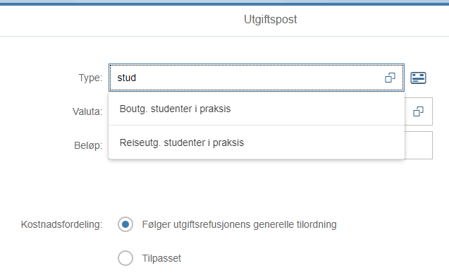
Fikk tilbakemelding fra student som skulle søke refusjon om utlegg i fbm praksis: Det er forvirrende hva som skal fylles ut. Kan vi få tilgang på skjemaet, så vi kan lage en slags bruksanvisning?
Studenter i praksis kan registrere utgiftsrefusjon via Betalmeg. Der ligger studenter i praksis som egen utgiftstype i trinn 2. Hvis de skal kjøre egen bil, må de registrere kilometergodtgjørelse i reiseregningsskjemaet.
Det er det samme refusjonsskjemaet dere har som ansatt i Selvbetjeningsportalen. Så dere kan logge inn der og følge trinnene.
Se brukerveiledning til refusjonsskjemaet på dfo.no og rutinebeskrivelse for å levere utgiftsrefusjon
?
!

Slide 24
Annet

Slide 25
?
Er det Betalmeg-løsningen som skal brukes når det må utbetales et beløp til en privatperson for eksempel for boligleie til gjester? Dvs ikke refusjon, men overføring etter kontrakt.
Betalmeg skal kun brukes av en ekstern til utgiftsrefusjon. Hvis en privatperson leier ut boligen sin, er det leietaker som skal sende refusjonen i Betalmeg. Husverten kan ev fakturere NTNU.
!

Slide 26
Muntlige spørsmål i møtet

Slide 27
?
Vi har hatt utenlandske opponenter med oppdragskontrakt sier at det er registrert feil landskode på bruker. Men i oppdragskontrakten er det registrert riktig landkode (55). Men i Betalmeg er hen registrert med (21) som landkode (det er de første sifrene i telefonnummeret).
Tjenestesenteret følger opp med DFØ og ser hva som skjer i overgangen fra TOA-kontrakten til Betalmeg-brukeren.
!

Slide 28
Studenter i praksis som søker refusjon:
De har en maksstøtte (kr 1250 i uka på MH-fakultetet). I søknaden legger ut alle sine utgifter. Før har vi godkjent og nedjustert til det de skal ha. Men noen boliger ute i distriktet der vi har innvilget at de skal få mer. Da lurer jeg på:
Hvordan skal få formidlet til Tjenestesenteret at enkelte skal få mer når studentene søker selv?
Og hva med studenter som registrerer utgifter over maksbeløpet?
Tjenestesenteret betaler ut det som blir sendt inn til oss. Så det må være gode lokale rutiner i forkant og kommunisere tydelig hva grensene er.
Tjenestesenteret attesterer alt som kommer inn og sender til kostnadsgodkjenner. Når skjemaet kommer hit, kan kostnadsgodkjenner enten godkjenne eller returnere.
Se også slide 22 om stipend.
?
!

Slide 29
?
En dame har fått i oppdrag å strikke selbuvotter til en konferanse. Hun har ikke pc, smarttelefon og hun sender ikke faktura. Hvordan skal hun få dekket utgifter til garn og betaling for jobben? Finnes det ikke-digitale løsninger?
Hvis det er under 1000 kr kunne dere sendt manuelt lønnsbilag. Hvis det er over 1000 kr skal det gå som en oppdragskontrakt. Saken er spesiell og unntaksvis, så send den inn til Tjenestesenteret, slik at vi kan finne en løsning.
!

Slide 30
?
Det er veldig lite intuitivt at man skal trykke på «glemt passord» før man i det hele tatt har fått passord. Går det an å endre det til mer logisk språk, f.eks. «få passord»?
De får e-post om at det er slik de skal logge inn. Vi har henvendt oss til DFØ om at dette bør bli mer brukervennlig.
!

Slide 31
?
Kostnadsgodkjenner får varsler fra DFØ om at det ligger ting til godkjenning i Betalmeg, men når jeg går inn så er det ingenting der. Jeg godkjenner for flere institutt. Er det bug eller er det noe jeg burde godkjent?
Kontakt DFØ for å forsikre deg om at det ikke ligger noe der.
!

Slide 32
Studenter i praksis: Kan vi lage et system der studenten sender søknaden til oss, vi går gjennom søknaden, skriver bekreftelse på hva hen kan få, sender tilbake til studenten som igjen legger inn i Betalmeg? Da slipper vi runden med at skjema går tilbake til kostnadsgodkjenner, avvises osv.
Studenten kan heller ikke legge inn km-godtgjørelse for hver dag, hvis det i neste omgang ikke blir godkjent.
Vi må i det hele tatt ha en bedre løsning på studenter i praksis.
Dere må gjerne legge ved en oversikt over hva studenten skal få godkjent. Dere bør også på forhånd avklare med studenten dette med km-godtgjørelse, f.eks. en bestemt sum.
Se også slide 22 om stipend.
?
!

Slide 33
Vi har en masterstudent som har reist utenlands. Betalmeg tillater ikke at hen skriver sluttdato fram i tid. Reisen er allerede betalt. Kan hen registrere en annen dato eller må hen vente til slutten av oppholdet for å få utbetalt utlegget?
Reiseregning kan ikke sendes for datoer fram i tid. Dere kan velge om hen:
sender utgiftene fortløpende gjennom utgiftsrefusjon
samler sammen alt til én reiseregning etter oppholdet
søker om forskudd eller
mottar et trekkfritt stipend
?
!

Slide 34
?
Dersom det ikke er noen hensikt å forsøke å logge inn når de har registrert seg med innmeldingsskjemaet fordi det typisk tar 'noen dager' før brukeren er aktiv så burde dette fremkomme i mailen de mottar, eventuelt at det fremkommer allerede i den automatiske generererte meldingen de mottar når de har sendt inn skjemaet for å få bruker. I meldingen burde det fremkomme info om realistisk ventetid (antall dager) før brukeren er aktiv for å forventningsstyre oppdragstakeren best mulig. Da slipper man mange ekstra henvendelser.
Godt forslag. Tjenestesenteret sjekker om vi kan informere om det i automatisk svar etter machform er ferdigutfylt.
!

Slide 35
?
Forventningsavklaring utbetaling. Fristen for godkjenning er kl 20, så da får jeg veldig lite tid til å godkjenne. Og hva skal vi kommunisere til ansatte om når de kan forvente å få utbetaling?
Vi tar med innspillet når vi skal lage lønnskjøringsplan for mars og videre.
!

Slide 36
?
Tjenestesenteret har attestant-rollen, men kjenner ikke lokale forhold. Dermed blir det mer jobb på kostnadsgodkjenner.
Det kan være lurt å lage gode lokale rutiner for det som gjøres før en student sender inn skjema. Tjenestesenteret sjekker utlegg mot kvittering. Vi har ikke mulighet til å gå inn på hver enhet sine rutiner.
!

Slide 37
?
Dersom studenter skal få refusjon på et fast beløp, er det ikke mulig å betale ut det som et reisestipend?
Jo, det er mulig. Da må dere på enheten sende det inn som et stipend til Tjenestesenteret via NTNU Hjelp. Da skal ikke studenten sende selv, og Betalmeg skal ikke brukes til det. Se også slide 22 og slide 41 om samme tema.
!

Slide 38
Kontering: Vi har hatt 170 på konferanse som skal få refundert reisekostnader. Vi leste oss opp og trodde at delprosjekt ble med på reiseregninga. Så vi informerte ikke om at de også må registrere det i reiseregninga. Mange har skrevet det i merknadsfeltet og da kommer det til meg som kostnadsgodkjenner. Tidligere ordnet attestantene dette, slik at det kom med i skjemaet. Dette tar mye tid for kostnadsgodkjenner.
Det står på Innsida at delprosjektnummer blir med over.
Se svar slide 20
?
!

Slide 39
?
Hvordan er arbeids- og godkjenningsflyten når en ekstern selv bestiller tilgang til Betalmeg?
Flyten i Betalmeg er lik uansett hvordan tilgangen er bestilt på forhånd.
!

Slide 40
Tidligere stilte spørsmål om Betalmeg

Slide 41
?
Praksisstudenter som skal ha dekket utgifter bruke både Betalmeg og stipend-utbetaling?
Det får være opp til instituttet om dere ønsker å dekke en fast sum utbetalt som stipend eller om de skal få refundert faktiske utlegg.
Stipend: Hvis dere velger stipend, skal enheten registrere det som manuelt lønnsbilag i NTNU Hjelp.
Utgift: Hvis dere velger at de skal få refundert faktiske utgifter, må de meldes inn som brukere i Betalmeg og registrere utgiftene sine der.
!

Slide 42

Personer som har oppdragskontrakt:
Må de få opprettet bruker i Betalmeg
på samme måte som andre?
Nei. Oppdragstakere som registreres via løsningen for
Tilsetting og arbeidskontrakt får automatisk tilgang til Betalmeg. De trenger ikke å registreres i Betalmeg i tillegg. Tilgangen gjelder fra startdato i kontrakten.
Det er viktig at dere setter startdato i TOA-kontrakten litt før reisen, slik at de får tilgang til Betalmeg og registrert reiseregningen sin.
Husk at honorar skal ikke via Betalmeg, men utbetales etter sluttdato i oppdragskontrakten.
?
!

Slide 43

Må vi bestille bruker til student hver gang for hver gang de søker om refusjon/stipend for praksis?
Nei. Når de først er lagt inn, trenger de ikke legges inn på nytt. Hvis brukeren ikke har vært aktiv i løpet av ett år, må de derimot registreres på nytt.
?
!

Slide 44

Betalmeg – det står at ansatt eller eksterne bestiller bruker. Hvor skal man bestille denne brukeren?
Se skjema for både ekstern og ansatt på wikisiden Betalmeg.
Den eksterne kan gjøre dette selv, men det er greit å ha et alternativ for de som ikke får det til.
?
!

